Slide 1
Verschlüsselung im Einsatz

Slide 2

Wo im Alltag versteckt sich Verschlüsselung?
Wir benutzen Verschlüsselung täglich:
W-LAN Anmeldung
Bezahlen mit der Bankomatkarte
E-Mails schreiben
Onlinebanking
https://www.experten.de/2017/04/14/online-banking-wird-immer-beliebter/

Slide 3
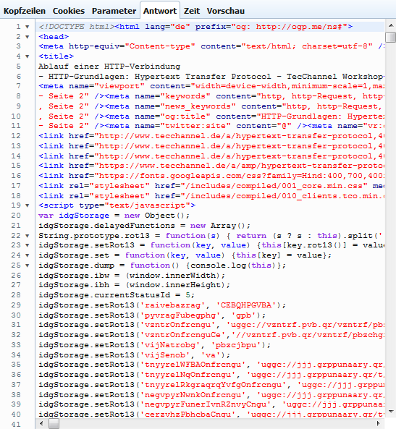

Sicheres Internet?
Normale Kommunikation im Internet
  Transportprotokoll HTTP
  Anfragen und Antworten im Klartext
  Unbefugte können Kommunikation mitverfolgen und verändern
  Ungesicherte Verbindungen zeigen
  Klartext

Slide 4
Sicheres Internet
Sichere Kommunikationskanäle
  Transportprotokoll HTTPS
Verschlüsselung der Verbindung Client – Server
Unbefugte können Kommunikation nicht einfach mitverfolgen oder verändern

Slide 5

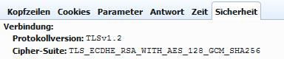
Sicheres Internet
Gesicherte Verbindungen sind verschlüsselt, nur Berechtigte können mitlesen
Die Sicherheit der Verbindung kann überprüft werden

Slide 6
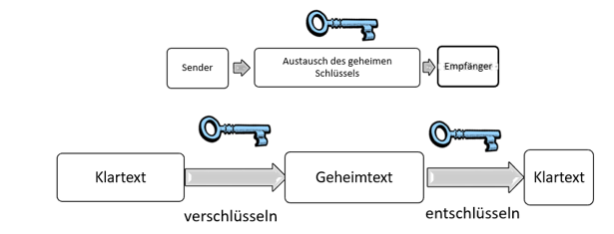
Symmetrische Verschlüsselung

Slide 7
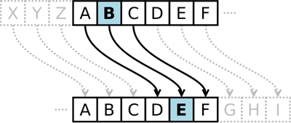
Symmetrische Verschlüsselung
Caesar-Verschlüsselung:
    Verschiebung des Alphabets um Schlüssel
Schlüssel 3:

Slide 8
Caesar Verschlüsselung
Arbeitsphase 1
Arbeitsphase 2

Slide 9
Vergleich
Symmetrische Verschlüsselung ist anfällig gegenüber Angriffe
  etwa durch Abfangen des Schlüssels
Asymmetrische Verfahren verwenden Schlüsselpaare
  öffentlicher Schlüssel
  privater Schlüssel
Sicherheit durch mathematische Falltürfunktionen

Slide 10
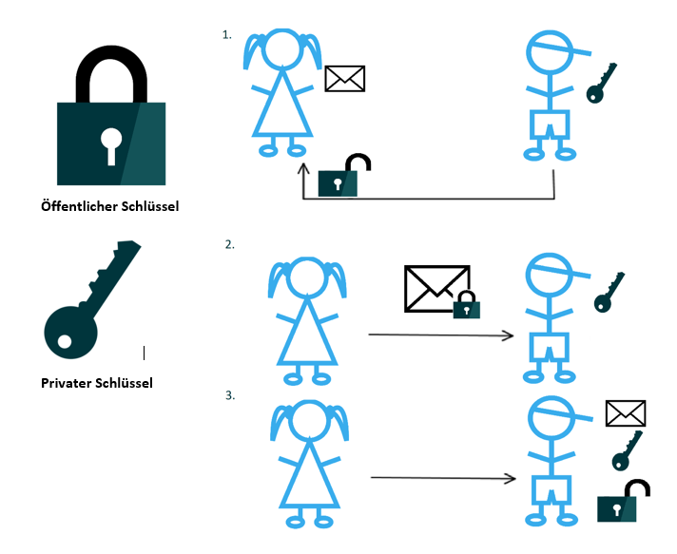
Asymmetrische Verschlüsselung

Slide 11
Asymmetrische Verschlüsselung
RSA-Verfahren zur asymmetrischen Verschlüsselung
Benannt nach Rivest, Shamir und Adleman
Verschlüsselung mit öffentlichem Schlüssel des Empfängers
Entschlüsselung mit privatem Schlüssel des Empfängers
Aus öffentlichem Schlüssel ist privater nur schwer errechenbar (Falltürfunktion)
Bei RSA - Problem der Faktorisierung

Slide 12
RSA Schlüsselpaare
Zwei Primzahlen, zB: 7 13
Errechnen des Moduls: 7 x 13 = 91
Errechnen von Phi: (7-1) x (13-1) = 72
Wählen einer teilerfremden Zahl zu Phi, zB 5
Finden des Inversen zur teilerfremden Zahl 5:
5 x d = 1 (mod 72)
d = 29

Slide 13
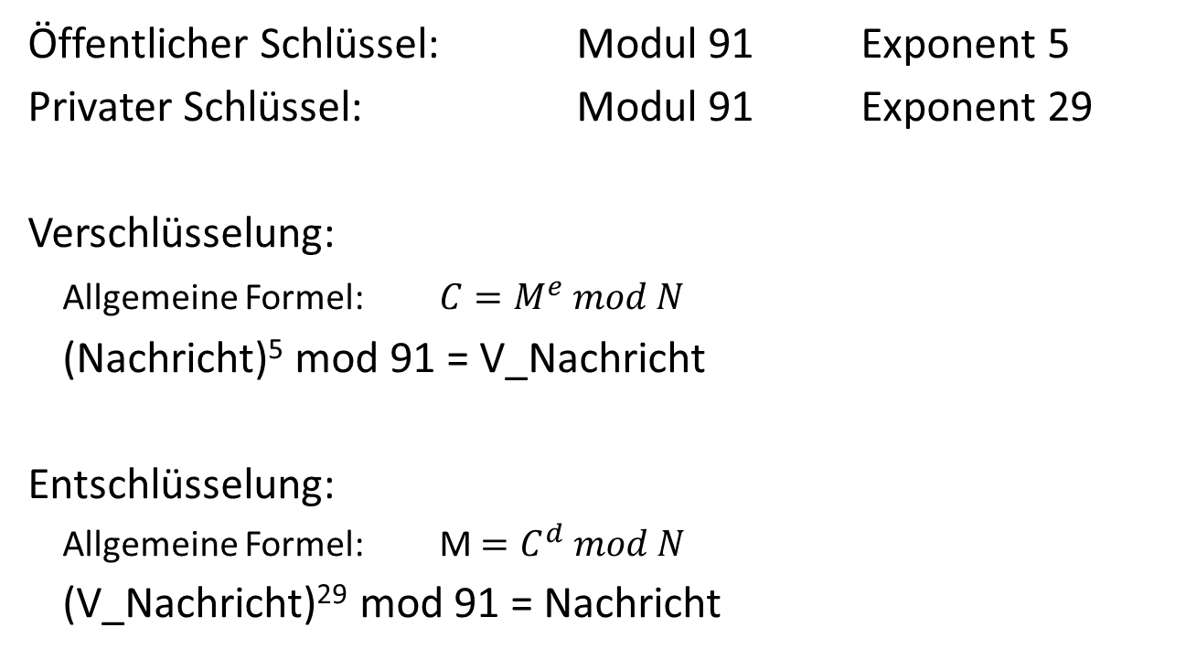
RSA Schlüsselpaare
Öffentlicher Schlüssel: Modul 91 Exponent 5
Privater Schlüssel: Modul 91 Exponent 29
Verschlüsselung:
Allgemeine Formel: $C=M^{e} mod N$
(Nachricht)⁵ mod 91 = V_Nachricht
Entschlüsselung:
Allgemeine Formel: M $=C^{d} mod N$
(V_Nachricht)²⁹ mod 91 = Nachricht
Legende:
C … V_Nachricht
M … Nachricht
N … 91
e,d … Exponenten

Slide 14
RSA - Verfahren
Arbeitsphase 1
Arbeitsphase 2
Arbeitsphase 3

Slide 15

Ende zu Ende Verschlüsselung

